Slide 1
Física II B
Ondas
Analía Cutsaimanis y Hernán Asorey
Profesorado de Física, Sede Andina
Universidad Nacional de Río Negro

Slide 2
UNRN – Física 2 B – H. Asorey – Clase
201508062030
Unidad 01 – Clase 02
Matemática
unrn-f2b-ha-c-20150806-u01-c02-mate

Slide 3
Formas de Aprobación...
Evaluación continua (70%)
  Participación en clases y laboratorios (35%)
  Entrega de prácticos (35%)
  Evaluaciones parciales (30%)
Evaluación final integradora (30%)
Promoción, cumpliendo todas estas condiciones:
  Entrega del 100% de los prácticos en tiempo y forma, cumpliendo con las fechas pactadas
  Entrega del 100% de los informes en tiempo y forma, cumpliendo con las fechas pactadas
  Nota Evaluación Continua > 7.9
  Dispone de un (y sólo un) “comodín” para las entregas

Slide 4
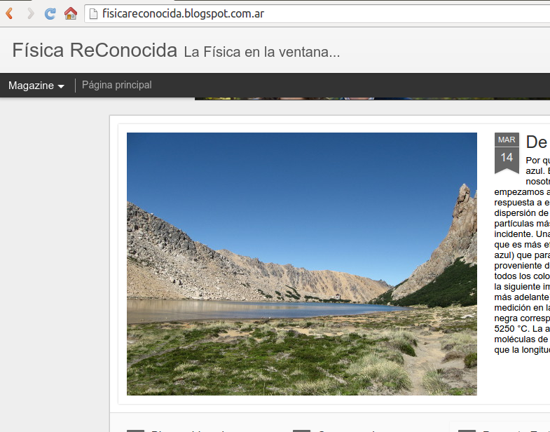
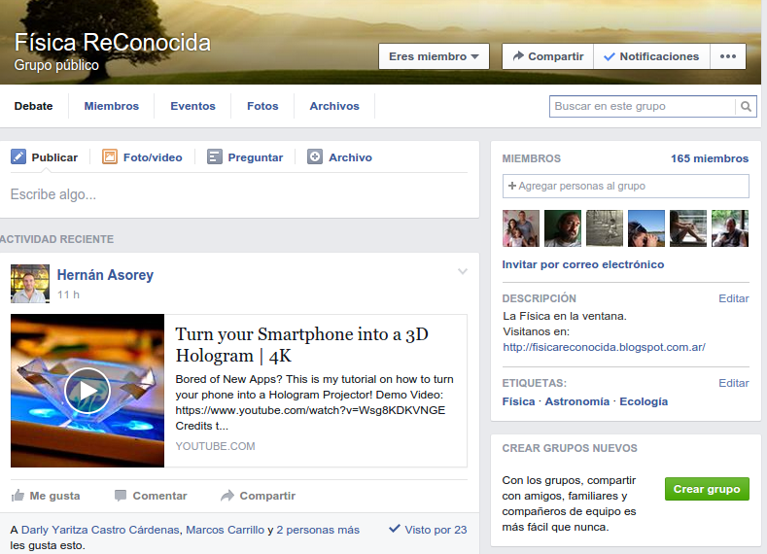


Puntos de contacto
Las clases:
  Martes 17:30 – 22:30
    Clases, prácticas y laboratorios
    Asistencia obligatoria a laboratorios
  Jueves 20:30 – 23:30
    SOLE, Repaso y Consultas
    Didáctica
La Bibliografía:
  “Resnik”, “Sears”, “Typler”, …
http://fisicareconocida.blogspot.com
http://www.facebook.com/groups/fisicareconocida

